Slide 1
ナノフォトニック･デバイスを用いた 配列アラインメント用レースロジック回路の提案
井上研究室 修士２年
浅井 里奈
Notes:
ナノフォトニックデバイスを用いた配列アラインメント用レースロジック回路の提案というタイトルで 井上研究室修士２年，浅井里奈が発表いたします．

Slide 2
目次
配列アラインメントとレースロジック
本研究のねらい
CMOSを用いたレースロジック回路
回路提案と機能検証
実装に向けての課題
まとめ
Notes:
目次はこのようになっております．
まず配列アラインメントとレースロジックについて説明し，本研究の狙いを話します．その後，CMOSを用いたレースロジック回路紹介を行い，提案回路と機能検証について述べ，最後に実装に向けての課題とまとめを話します．

Slide 3
配列アラインメント
配列アラインメント
複数の配列(DNAやタンパク質)の要素の間の
最適な対応関係で並べたもの
配列アラインメントスコア
配列同士の類似度を示す指標
生物学において重要な手法
処理の高速化が研究
“レースロジック”が提案
Madhavan, A., Sherwood, T., & Strukov, D. (2014, June). Race logic: A hardware acceleration for dynamic programming algorithms. In ACM SIGARCH Computer Architecture News (Vol. 42, No. 3, pp. 517-528). IEEE Press.より
Notes:
まずは配列アラインメントについてです．
生物学の分野においてDNAの塩基配列とタンパク質のアミノ酸配列の文字列処理は注目されており，中でも複数の配列を入力として配列要素の間に最適な対応関係が特定できるように並べる配列アラインメントという手法は重要視されている．
配列アラインメントを求めると得られる配列同士の類似度をしめす指標を配列アラインメントスコアと言います．
配列アラインメントの計算機を用いた処理の高速化は従来から多くの研究がなされており，その高速化手法の一つとしてレースロジックが提案されました．

Slide 4
レースロジック
伝搬信号が回路に入力されてから出力されるまでの伝搬遅延時間が計算結果を示すアプローチ
動的計画法で解ける最適化問題の高速化が期待
配列アラインメント処理への応用
Notes:
レースロジックとは，伝搬信号が回路に入力されてから出力されるまでの伝搬遅延時間が計算結果を示すというアプローチで，動的計画法で解ける最適化問題の高速化が期待できます．このアプローチの配列アラインメント処理への応用が先行研究として存在しています．
それでは配列アラインメント処理の応用を用いてレースロジックをより詳しく見ていきます．

Slide 5
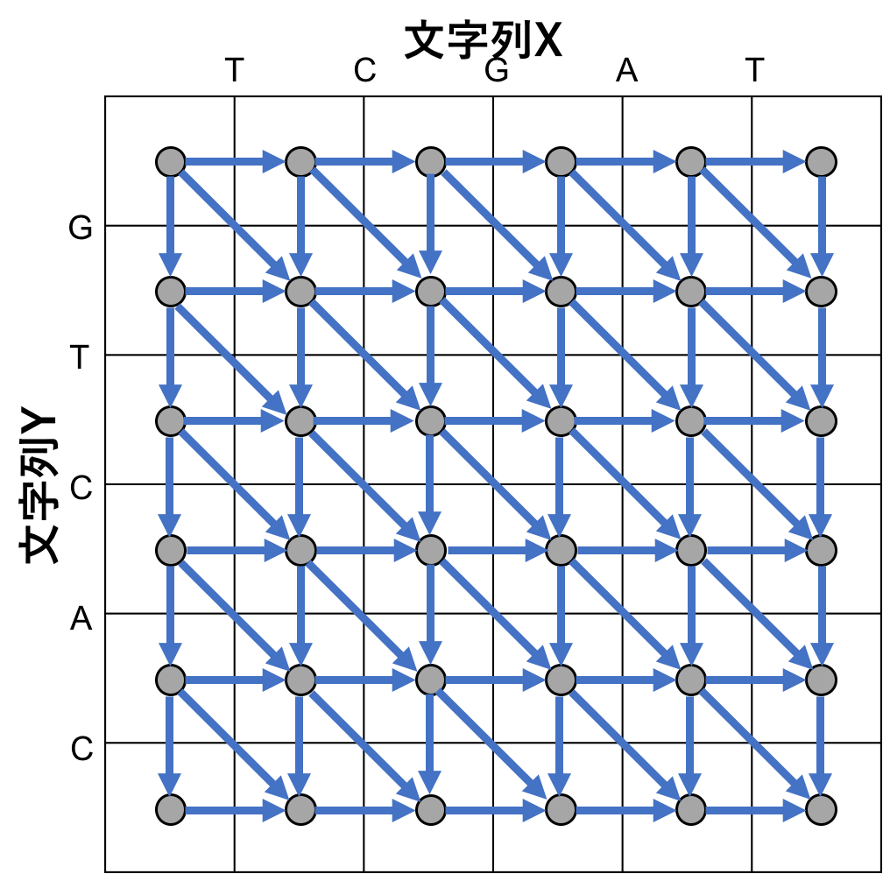
レースロジック
回路伝搬遅延時間を観測することで
配列アラインメントを探索，スコアを得る手法
X=“TCGAT”とY=“CTCAC”
X | _ | T | C | G | A | _ | T
Y | G | T | C | _ | A | C | _
X | T | C | G | A | T | _ | _ | _ | _ | _
Y | _ | _ | _ | _ | _ | G | T | C | A | C
Notes:
配列アラインメント処理に応用した場合，回路伝搬時間を観測する事で配列アラインメントを探索します．この配列Xと配列Yにおいて，二つの配列の対応付けは多数存在します．その例をこの表に示します．これは，上の行のスぺースは挿入を表し，下の行のスぺースは削除を表します．二つの配列における全ての対応付けをあらわすのには，こちらの編集グラフが用いられます．これは有向非巡回グラフとなっており，垂直の矢印は挿入を，水平の矢印は欠損を，斜めの矢印は一致を表しています．この編集グラフの始点から終点の各経路が二つの配列における全ての対応付けをあらわします．

Slide 6
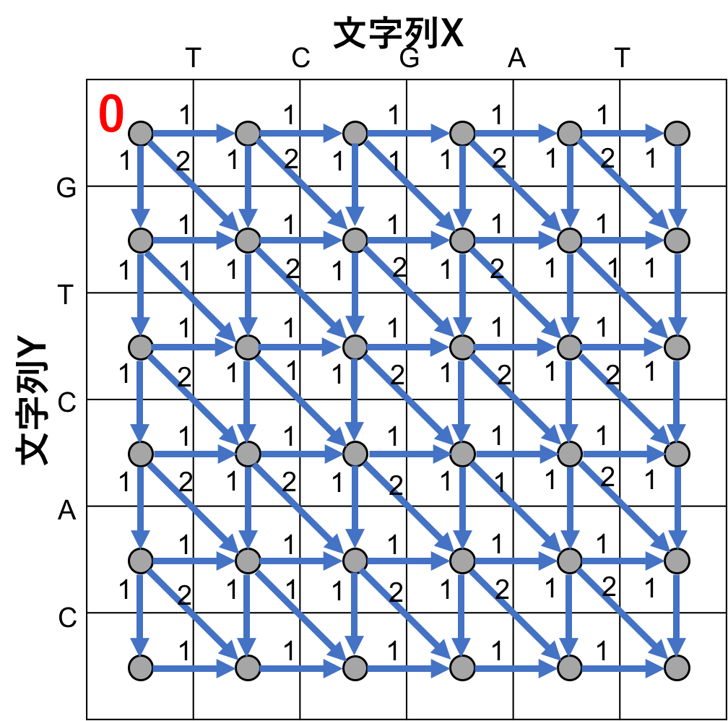
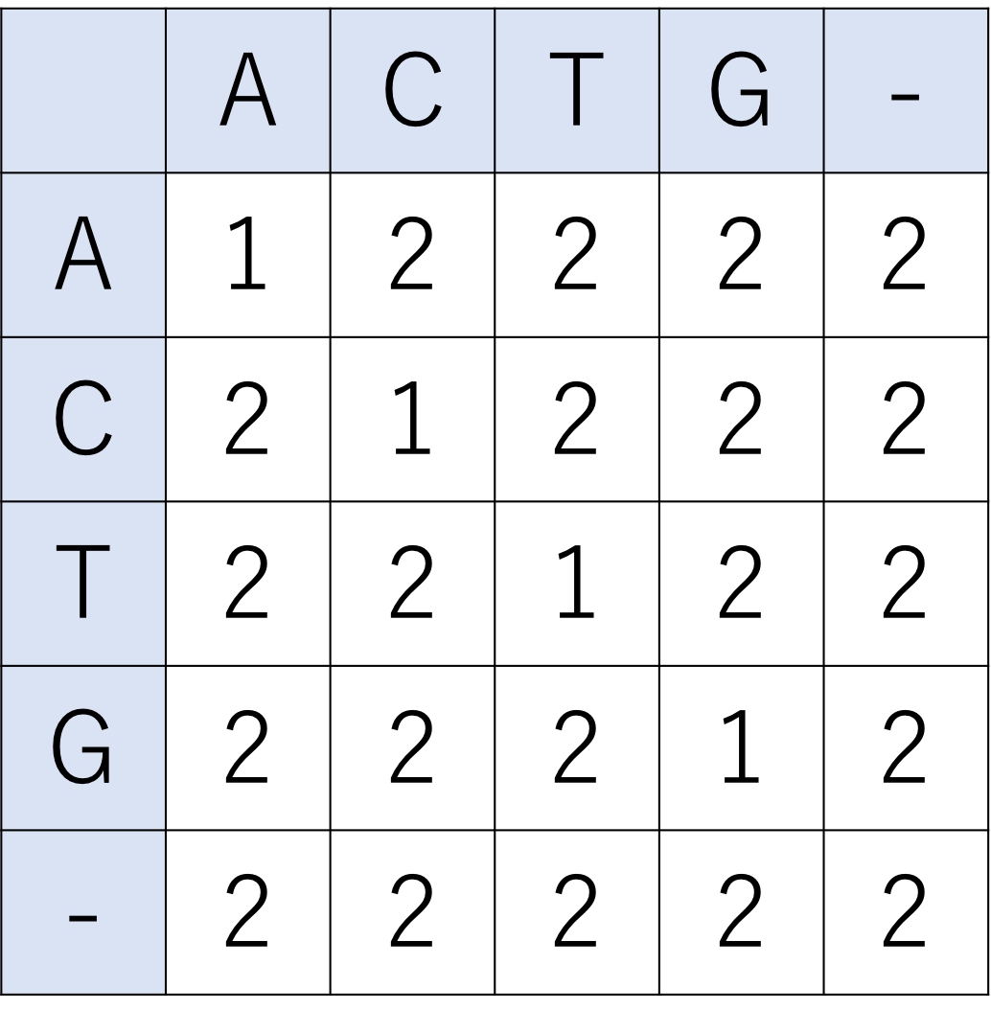
レースロジック
回路伝搬遅延時間を観測することで
配列アラインメントを探索，スコアを得る手法
X=“TCGAT”とY=“CTCAC”
Notes:
この編集グラフの各エッジに，こちらに表すスコアマトリクスに基づいて遅延時間の重み付けを行います．スコママトリクスは配列要素の置換確率を行列にしたものです．信号が始点に入力された時刻を０とすると，

Slide 7
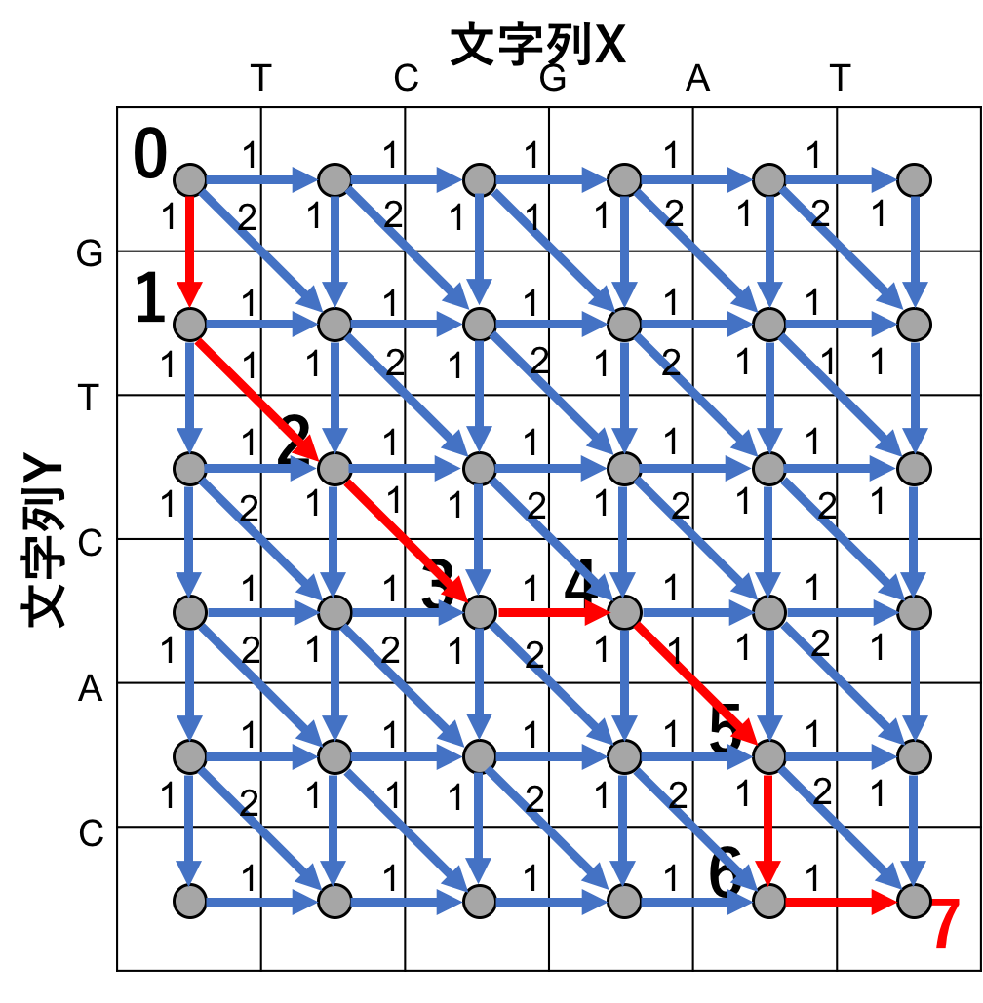
レースロジック
回路伝搬遅延時間を観測することで
配列アラインメントを探索，スコアを得る手法
X=“TCGAT”とY=“CTCAC”
Notes:
出力に最も早く到達した信号が通ってきた経路が示す対応付けが，二つの配列のアラインメントとなります．

Slide 8
レースロジック
回路伝搬遅延時間を観測することで
配列アラインメントを探索，スコアを得る手法
X=“TCGAT”とY=“CTCAC”
配列アラインメントスコア：７
X | _ | T | C | G | A | _ | T
Y | G | T | C | _ | A | C | _
Notes:
この例の場合ですと，この対応付けです．
配列アラインメントスコアは７となります．

Slide 9
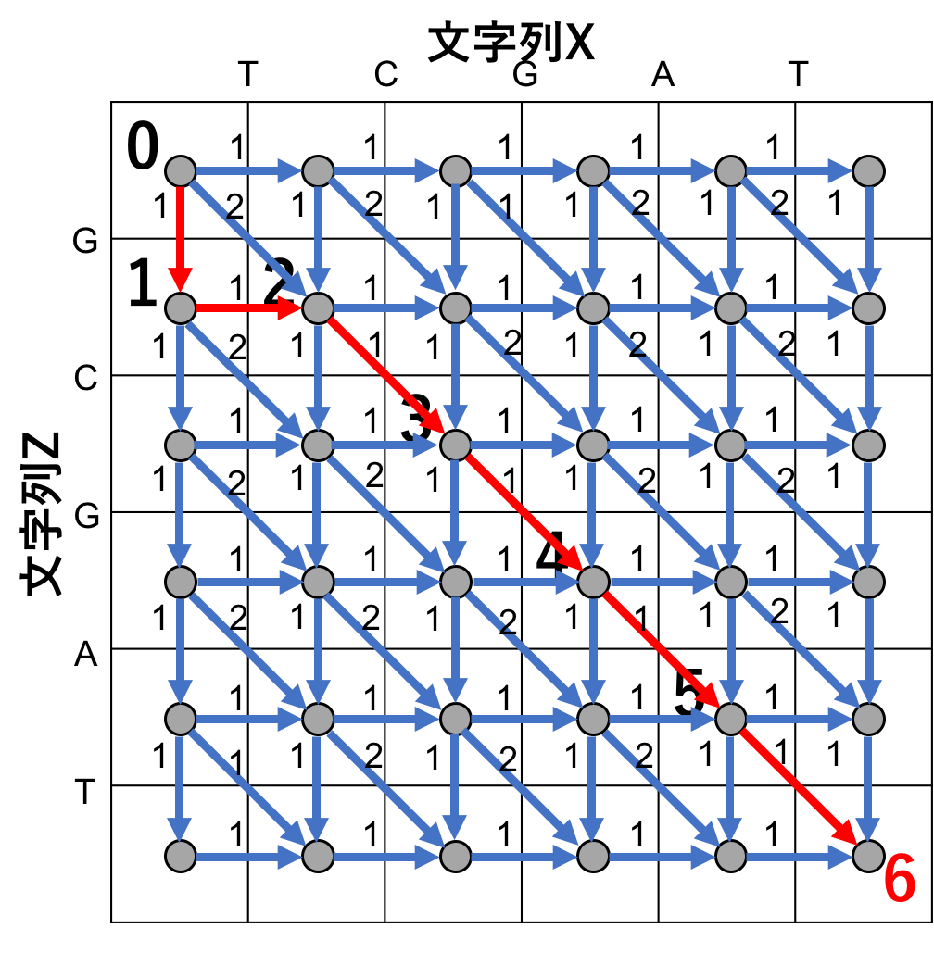
レースロジック
回路伝搬遅延時間を観測することで
配列アラインメントを探索，スコアを得る手法
X=“TCGAT”とZ=“CCGAT”
配列アラインメントスコア：6
X | _ | T | C | G | A | T
Y | G | _ | C | G | A | T
Notes:
また，同じ配列長の別の配列同士だとアラインメントは異なります．
ここに示す例の場合ですと，この対応付けで，この配列アラインメントスコアは６となります．

Slide 10
光デバイスとレースロジック
レースロジック
信号の伝搬によって計算
光デバイス
光伝搬信号を取り扱う素子
光伝搬信号は信号の伝搬速度が速い
光デバイスの光速での信号処理という特徴
CMOS デバイスを用いたレースロジック回路よりも性能において優位になると考察
Notes:
レースロジックは信号を積極的に伝搬させることによってとある計算を行います．一方，光デバイスとは光伝搬信号を取り扱う素子を差し，光伝搬信号が信号の伝搬速度が速いという特徴があります．光デバイスの高速での信号処理という特徴に注目し， CMOSデバイスを用いたレースロジック回路よりも性能において優位になると考えました．

Slide 11
本研究のねらい
課題
配列アラインメント探索の高速化
目的
ナノフォトニック・デバイスを用いた配列アラインメント用レースロジック回路の提案
シミュレーションによる機能検証
モデリングによる評価
実装に向けての課題の考察
Notes:
本研究の狙いです．
課題として，配列アラインメント処理の高速化を挙げ，目的をナノフォトニック・デバイスを用いた配列アラインメント用レースロジック回路の提案としました．シミュレータを用いた提案回路の機能検証や，遅延時間・面積・消費電力に対するモデル式を構築，その式を使った評価を行い，実装に向けての課題の考察をします．今回の発表は時間の都合上，機能検証と実装に向けての課題について述べます．

Slide 12
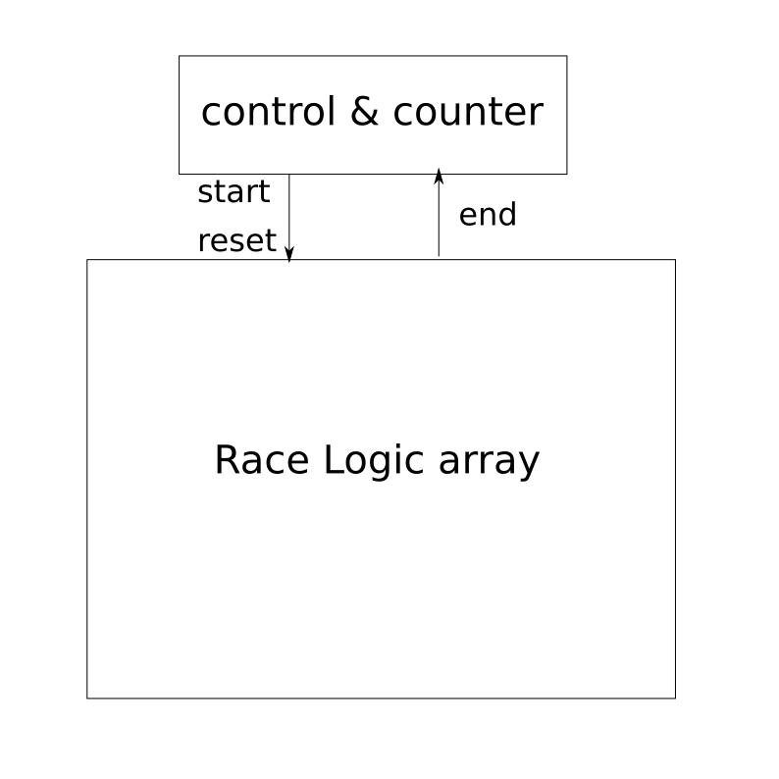
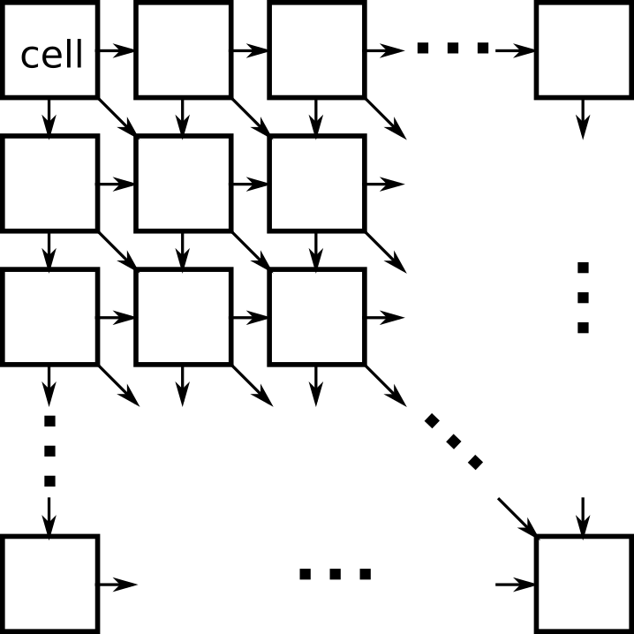
CMOSを用いたレースロジック実装例
Notes:
まずはCMOSを用いたレースロジックの実装例を見ていきます．回路は大きく分けて，レースロジックアレイと呼ばれる部分と制御と遅延時間の検出を行うカウンタで構成される部分があります．アレイの中は，セルと呼ばれるユニットが並べられた構造を取ります．

Slide 13
CMOSを用いたレースロジック実装例
Input
Outputの回路遅延時間を計測
一番最初に出力される信号
＝最短経路を通ってきた信号
回路遅延時間
＝配列アラインメントスコア
Output
Notes:
このアレイの出力の回路遅延時間を計測します．一番最初に出力される信号が最短経路，つまり配列アラインメントを示す経路を通ってきた信号であり，その信号の回路遅延時間が配列アラインメントスコアとなります．

Slide 14
CMOSを用いたレースロジック実装例
セルは編集グラフのノードに対応
上・斜上・左のセルから信号の入力
右・斜下・下のセルへ と信号を出力
各経路ごとにスコアマトリクスに基づく遅延時間を付与
Notes:
セルは先ほどの編集グラフのノードに対応しています．セルに必要な機能は，上・斜め上・左のセルからの入力受付と右・斜め下・下のセルへの信号出力，各経路ごとにスコアマトリクスに基づく遅延時間を重み付けすることです．

Slide 15
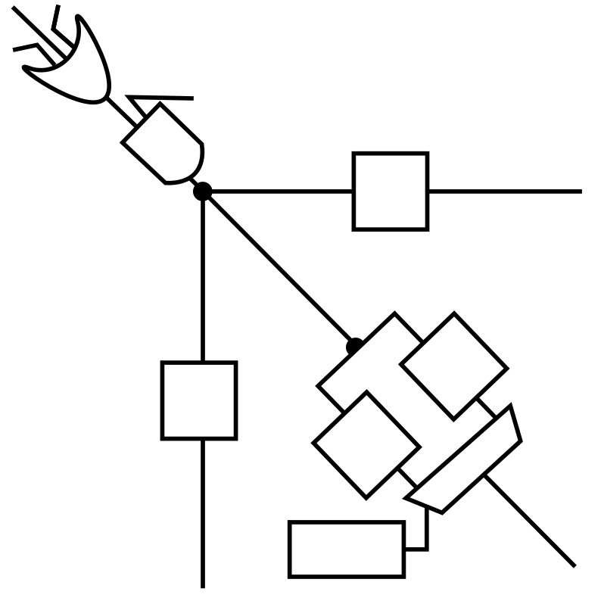





CMOSを用いたレースロジック実装例
リセット
$$γ$$
遅延素子
$$α$$
$$γ$$
$$β$$
判定回路
Madhavan, Advait, Timothy Sherwood, and Dmitri Strukov. "A 4-mm 2 180-nm-CMOS 15-Giga-cell-updates-per-second DNA sequence alignment engine based on asynchronous race conditions." Custom Integrated Circuits Conference (CICC), 2017 IEEE. IEEE, 2017.より引用
Notes:
具体的な回路を見ていきます．ここに示した回路はこのスコアマトリクスの重み付けを実現できる回路です．スコアマトリクスは一致スコアはアルファ，不一致スコアがベータ，ギャップスコアがガンマです．３方向からの入力はオアゲートを通過し，リセットのためのアンドゲートを通過します．3つに分岐された信号は，右・下への経路では，この遅延素子を用いてガンマに基づく遅延時間が付与されます．斜め下の経路では二つの遅延素子へとさらに分岐し，片方がアルファ，片方がベータに基づく遅延時間を付与します．この判定回路で文字の一致不一致が判定され，マルチプレクサにて一致不一致の重み付けがされた伝搬信号を選択することができます．
図を書き直す．アルファベータガンマも書き込む

Slide 16
設計選択肢
遅延時間
セルで遅延時間を付与
出力信号の回路遅延時間を計測
位相
セルで位相をシフト
出力信号の位相を計測
信号強度
セルで強度減衰や増幅
出力信号の強度を計測
Notes:
光デバイスを用いる場合の設計選択肢は３つあると考えました．遅延時間を用いる場合，セルで遅延時間を付与し，出力信号の回路遅延時間を計測します．位相を用いる場合，セルで位相をシフトし，出力信号の位相を計測します．信号強度を用いた場合，セルで強度減衰や増幅を行い，出力信号の強度を計測します．今回は遅延時間での実装を試みました．
光レースロジックの設計選択肢

Slide 17
設計選択肢
遅延時間
セルで遅延時間を付与
出力信号の回路遅延時間を計測
位相
セルで位相をシフト
出力信号の位相を計測
信号強度
セルで強度減衰や増幅
出力信号の強度を計測
Notes:
光デバイスを用いる場合の設計選択肢は３つあると考えました．遅延時間を用いる場合，セルで遅延時間を付与し，出力信号の回路遅延時間を計測します．位相を用いる場合，セルで位相をシフトし，出力信号の位相を計測します．信号強度を用いた場合，セルで強度減衰や増幅を行い，出力信号の強度を計測します．今回は遅延時間での実装を試みました．

Slide 18
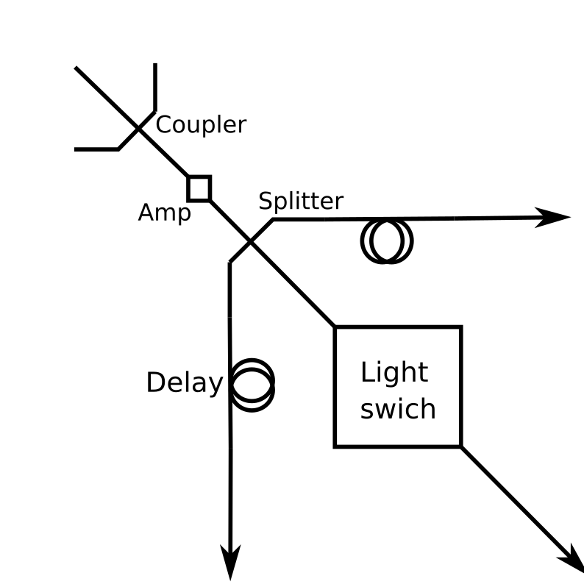

ナノフォトニック・デバイスを用いたレースロジック実装
Notes:
本研究で提案する回路を示します．先ほどのスコアマトリクスに具体的な数値，一致スコアが１，不一致スコアが無限大，ギャップスコアが１と当てはめ，このスコアマトリクスの重み付けを実現できる回路を提案します．
光レースロジック（提案回路）

Slide 19
ナノフォトニック・デバイスを用いたレースロジック実装
リセット
$$γ$$
遅延素子
$$α$$
$$γ$$
$$β$$
判定回路
Notes:
CMOSで実装された回路と比較すると，

Slide 20
ナノフォトニック・デバイスを用いたレースロジック実装
リセット
$$γ$$
遅延素子
$$α$$
$$γ$$
$$β$$
判定回路
Notes:
光合波器がオアゲートに

Slide 21
ナノフォトニック・デバイスを用いたレースロジック実装
リセット
$$γ$$
遅延素子
$$α$$
$$γ$$
$$β$$
判定回路
Notes:
光分配器が３方向への分岐に

Slide 22
ナノフォトニック・デバイスを用いたレースロジック実装
リセット
$$γ$$
遅延素子
$$α$$
$$γ$$
$$β$$
判定回路
Notes:
光遅延素子が遅延素子に

Slide 23
ナノフォトニック・デバイスを用いたレースロジック実装
リセット
$$γ$$
遅延素子
$$α$$
$$γ$$
$$β$$
判定回路
Notes:
光スイッチがこの二つの遅延素子と対応しています．

Slide 24
光スイッチ
例：リング共振器型
リング型の導波路が特徴
ON動作時
OFF動作時
Notes:
光スイッチの実現方法は様々ありますが，今回はリング共振器型の動作を説明します．
リング共振器型のスイッチは上下の導波路とリング型の導波路，電極から構成されます．
電極に電圧をかけることでリングの屈折率を変化させ，光伝搬信号と共鳴するか否かを決めます．
リングが共鳴しないとき，上の導波路を伝搬する信号はそのまま通過し，スイッチはON動作をします．
リングが共鳴するとき，上の導波路を伝搬する信号は共鳴するリングへと移り，さらにリングから下の経路へと移ります．．
下の経路へと移った光信号は回路のとへと放出され，伝送経路には戻らず，スイッチはOFF動作をします．

Slide 25
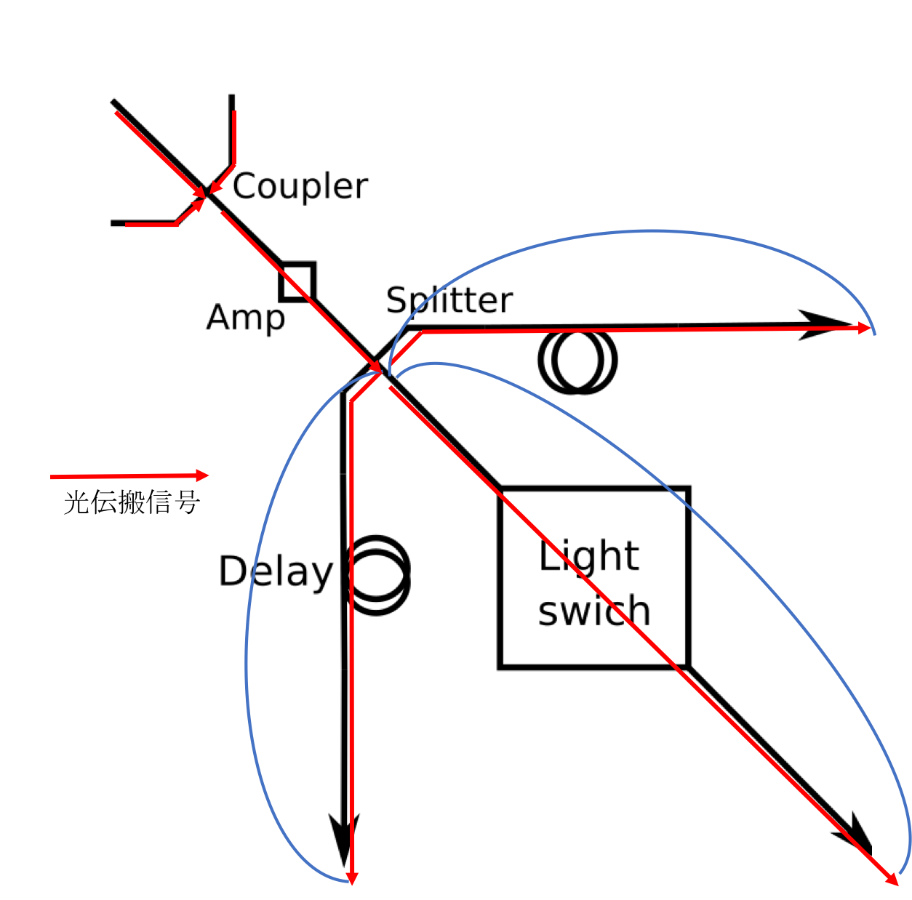
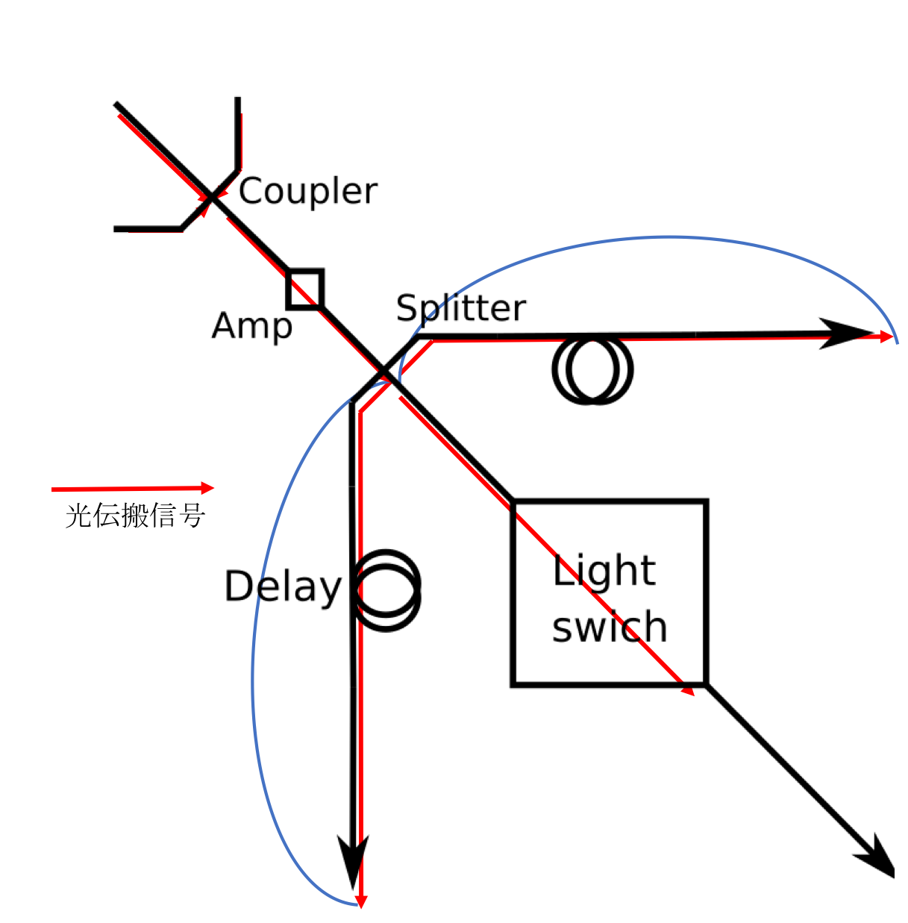
提案回路の挙動
比較する文字列が一致
比較する文字列が不一致
右・下への伝搬遅延時間
＝ギャップスコアに
相当する遅延時間
右・下への伝搬遅延時間
＝ギャップスコアに
相当する遅延時間
スイッチで信号を遮断
＝不一致スコア∞に
相当する遅延時間
斜下への伝搬遅延時間
＝一致スコアに
相当する遅延時間
Notes:
提案回路の挙動を見ます．
比較する文字列が一致する場合，
入力された伝搬信号は合波されアンプを通過し，
３つに分波されます．
斜め下への伝搬経路では信号は光スイッチを通過します．
この伝搬遅延時間をスコア１の重み付けと考えます．
右・下への伝搬経路では，ギャップスコアに相当する遅延時間が付与されます．今回はギャップスコアが１なので，斜め下への伝搬遅延と同じになるようにします．
比較する文字列が不一致の場合，
右・下への伝搬経路の動作は一致した場合と変わりません．
斜め下への伝搬経路では信号は光スイッチで遮断され，これが不一致
スコアの無限大に相当する遅延時間と考えることができます．

Slide 26
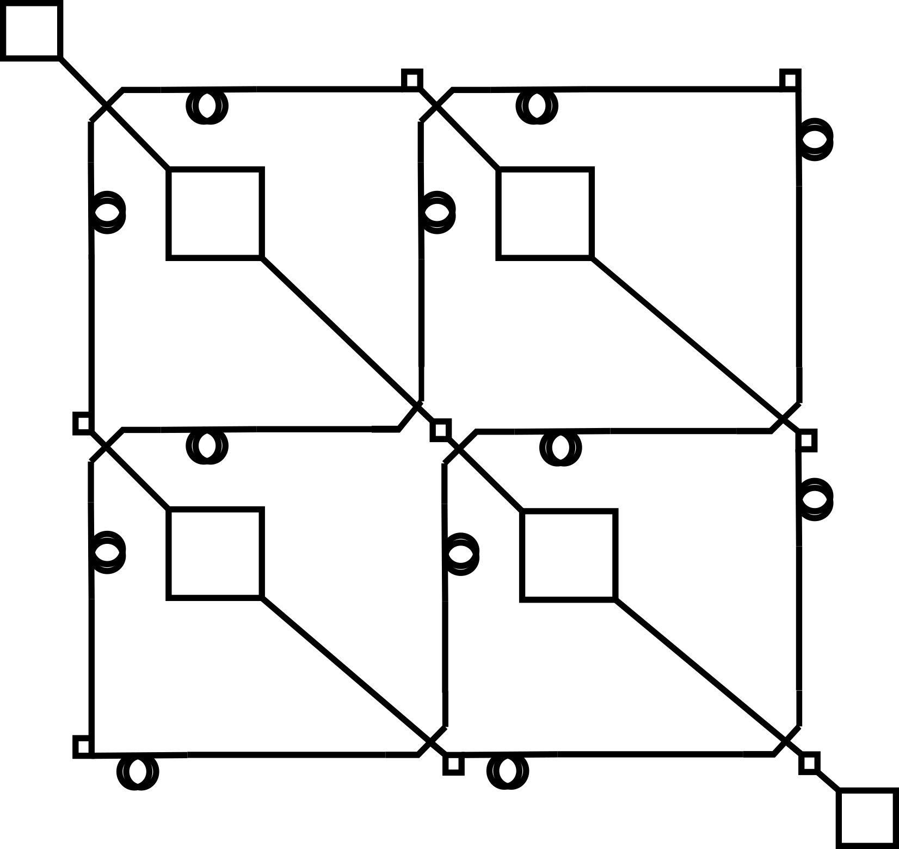
機能検証
光源
光学シミュレータ Optisystem 使用
配列長N＝２のアレイを設計
セルを通過する時間：1ns
出力信号の回路遅延時間を観測
受光器
Notes:
提案回路の機能を検証するために，光学シミュレータ オプティシステムを用いました．今回はこちらの図に示すような配列長N＝２のアレイを設計し，比較した文字列が一致した場合のセルの通過時間を１nsとしました．この回路に置いて，出力の回路遅延時間を観測します．

Slide 27
機能検証
光源
状態１：配列が完全に一致
例：配列X=“AC”,配列Y=“AC”
状態２：一部が一致
状態３：完全に不一致
ON
OFF
OFF
ON
受光器
Notes:
回路のスイッチの状態は配列の一致不一致によって決定し，大きく分けて
配列が完全に一致する場合，配列の一部が一致する場合，配列が完全に不一致の場合の3つに分けられます．それぞれの状態で，想定される回路遅延時間は２ns，３ns，４nsです．

Slide 28
機能検証
光源
状態１：配列が完全に一致
状態２：一部が一致
例：配列X=“AC”,配列Y=“AT”
状態３：完全に不一致
ON
OFF
OFF
OFF
受光器
Notes:
回路のスイッチの状態は配列の一致不一致によって決定し，大きく分けて
配列が完全に一致する場合，配列の一部が一致する場合，配列が完全に不一致の場合の3つに分けられます．それぞれの状態で，想定される回路遅延時間は２ns，３ns，４nsです．

Slide 29
機能検証
光源
状態１：配列が完全に一致
状態２：一部が一致
状態３：完全に不一致
例：配列X=“AC”,配列Y=“GT”
OFF
OFF
OFF
OFF
受光器
Notes:
回路のスイッチの状態は配列の一致不一致によって決定し，大きく分けて
配列が完全に一致する場合，配列の一部が一致する場合，配列が完全に不一致の場合の3つに分けられます．それぞれの状態で，想定される回路遅延時間は２ns，３ns，４nsです．

Slide 30
機能検証
光源
状態１：配列が完全に一致
回路遅延時間:2ns
状態２：一部が一致
回路遅延時間:3ns
状態３：完全に不一致
回路遅延時間:4ns
受光器
Notes:
回路のスイッチの状態は配列の一致不一致によって決定し，大きく分けて
配列が完全に一致する場合，配列の一部が一致する場合，配列が完全に不一致の場合の3つに分けられます．それぞれの状態で，想定される回路遅延時間は２ns，３ns，４nsです．

Slide 31
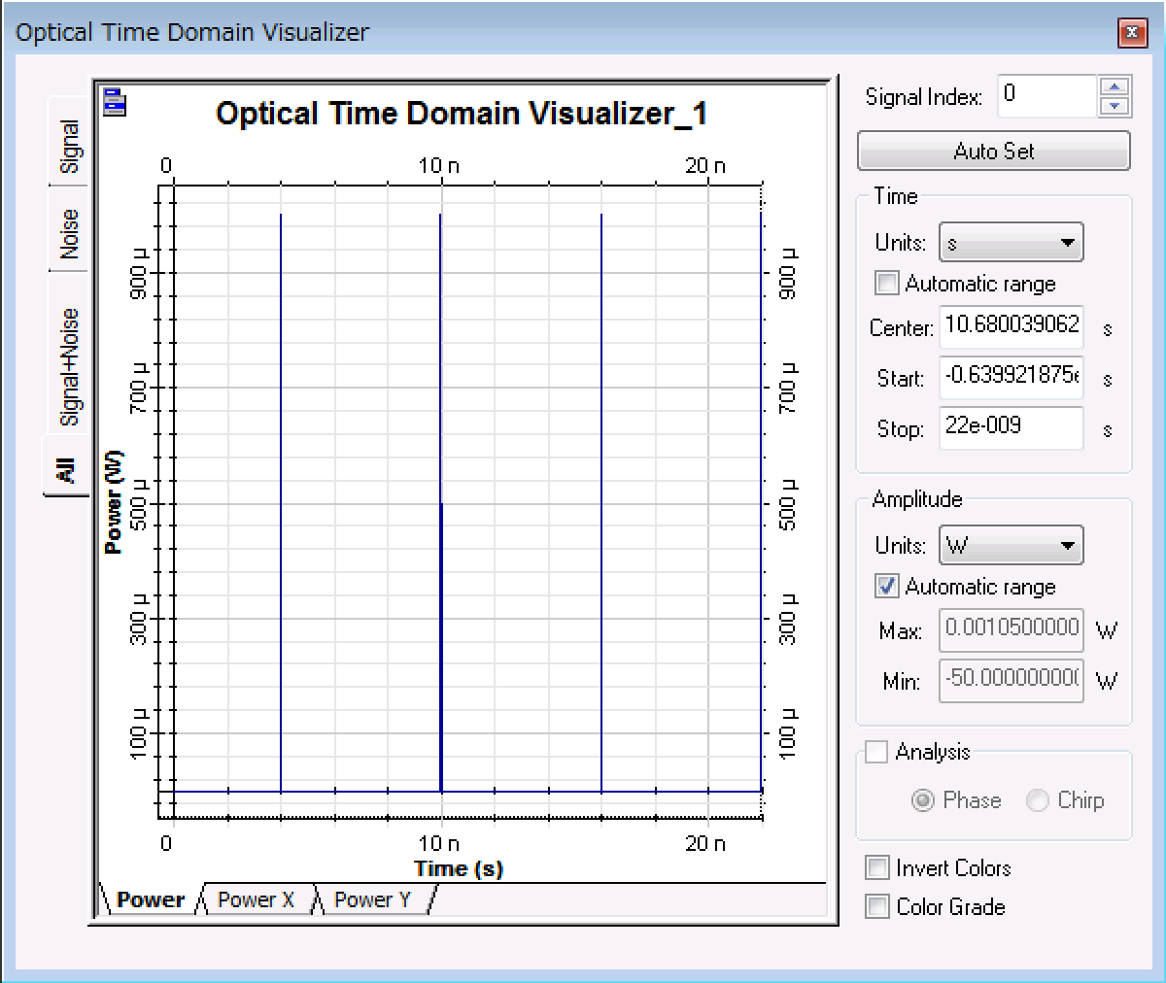
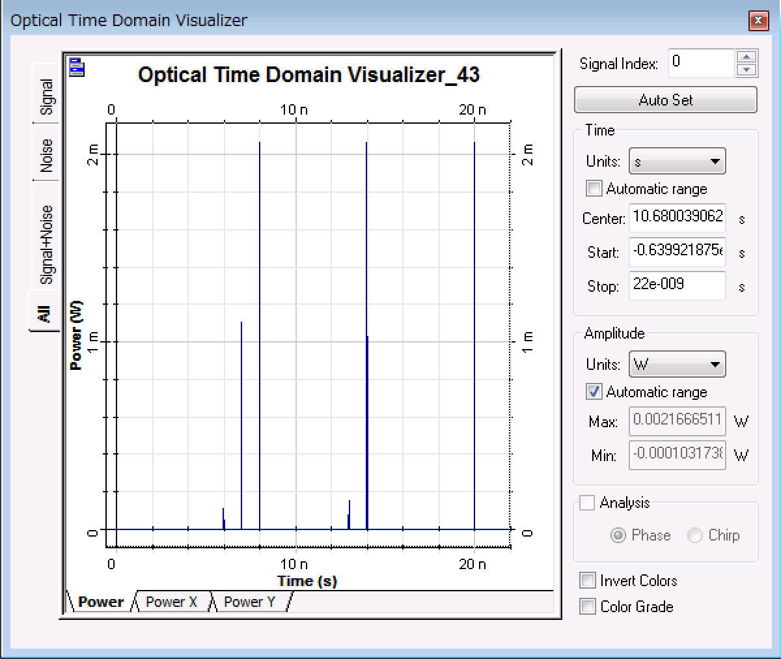
機能検証
雑音を考慮しない状態でのシミュレーション結果
提案回路が想定した挙動をしていることを確認
光入力信号
光出力信号
状態１
状態２
状態３
状態１
状態２
状態３
2ns後 3ns後 4ns後
Notes:
今回は雑音の影響を考慮しない場合でのシミュレーションを行いました．
図の矢印の区間で，回路はそれぞれ状態１〜３をとり，状態１では入力から２ns後に最初の出力信号が得られます．同様に，状態２では３ns後，状態３では４ns後に最初の出力信号が得られ，提案回路が想定した挙動をしていることを確認しました．

Slide 32
実装に向けての課題
遅延時間差の検出
スコア差に用いられる遅延時間の最小単位：１０fs
デジタルカウンタ：１００THzで動作は不可能
雑音の影響を考慮
伝搬信号強度や遅延時間に影響する誤差
回路規模をスケーリング
遅延時間以外の設計選択肢の検討
光伝搬信号の情報媒体：位相や強度など
Notes:
実装に向けての課題は大きく分けて３つです．
１つ目は遅延時間差の検出に関してです．スコア差に用いられる遅延時間の最小単位は，将来的に10fsのスケールになると言われています．遅延時間差の検出にデジタルカウンタを用いたと仮定すると１００THzで動作させなければならず，これは不可能です．ナノフォトニック・デバイスの光速での計算能力を活かす検出を考えることが必要です.
遅延時間の検出 目処が立ってない
位相を用いる場合，出力信号の位相観測に関しては目処．位相に関しては詳しい回路構成を考える必要がある．

Slide 33
実装に向けての課題
遅延時間差の検出
スコア差に用いられる遅延時間の最小単位：１０fs
デジタルカウンタ：１００THzで動作は不可能
雑音の影響を考慮
伝搬信号強度や遅延時間に影響する誤差
回路規模をスケーリング
遅延時間以外の設計選択肢の検討
光伝搬信号の情報媒体：位相や強度など
Notes:
２つ目は誤差についてです．伝搬信号強度や遅延時間に影響する誤差
が存在し，それらは信号が伝搬するごとに蓄積するという特徴があります．
これらの雑音は回路規模をスケーリングする要素だと考えられるので，その影響を明らかにする必要があります．

Slide 34
実装に向けての課題
遅延時間差の検出
スコア差に用いられる遅延時間の最小単位：１０fs
デジタルカウンタ：１００THzで動作は不可能
雑音の影響を考慮
伝搬信号強度や遅延時間に影響する誤差
回路規模をスケーリング
遅延時間以外の設計選択肢の検討
光伝搬信号の情報媒体：位相や強度など
Notes:
３つ目は遅延時間以外の設計選択肢についてです．先ほども述べたように遅延時間以外にも，位相や信号強度が設計選択肢としてあげられます．これらを選択した場合の回路実現可能性を検討する必要があります．

Slide 35
まとめ
ナノフォトニック・デバイスを用いた配列アラインメント用レースロジック回路を提案
雑音を考慮しない状態での機能検証
モデリングを用いて回路を評価
実装に向けての課題を明示
Notes:
まとめます．
ナノフォトニックデバイスを用いた配列アラインメント用レースロジック回路を提案し，
雑音を考慮しない状態での機能を検証しました．
遅延時間・面積・消費電力に関してモデル式を構築し，それを用いて評価を行いました．
また，実装に向けての課題を明らかにしています．
以上で発表を終わります．ご静聴ありがとうございました．

Slide 36
ご静聴ありがとうございました

Slide 37
backslide

Slide 38
課題 遅延時間に影響を与える雑音
光デバイスの伝搬遅延時間の誤差
提案回路
光伝搬信号の遅延時間の誤差
→伝搬するに従って蓄積
とある配列の組み合わせにおいて
想定される光出力信号の遅延時間
差
実際の光出力信号の遅延時間
誤差が配列長 N のスケーリングに影響

Slide 39
課題 遅延時間差の検知
X=“TCGAT”とY=“CTCAC”
配列アラインメントスコア：７
スコア“1”の差の検知が必要
差の最小単位:10fs
デジタルカウンタ：１００THzで動作は不可能
X | _ | T | C | G | A | _ | T
Y | G | T | C | _ | A | C | _
X=“TCGAT”とY=“GCGAT”
配列アラインメントスコア：６
X | _ | T | C | G | A | T
Y | G | _ | C | G | A | T
Notes:
光レースロジック回路は図 2.6(a) に示すようにコントロールと光伝搬出力信号のアレイ伝 搬遅延時間を計測する部分とアレイからなるものを想定し，本論文にて光レースロジックア レイを提案した.光伝搬出力信号のアレイ伝搬遅延時間を計測する部分を検知部分と呼称し， 本節ではこの検知部分について考察する.

Slide 40
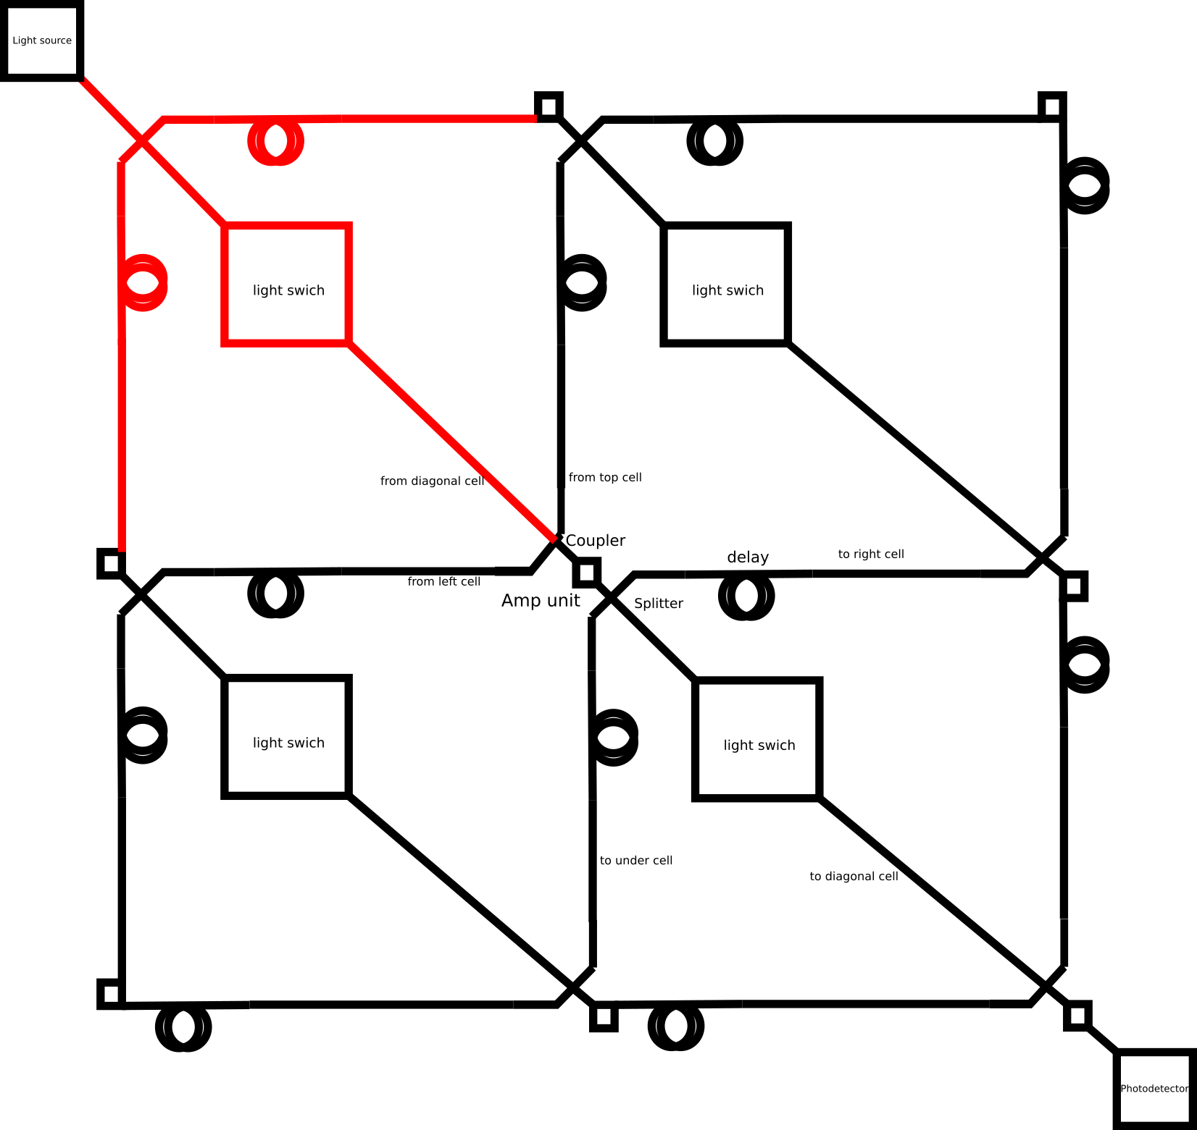
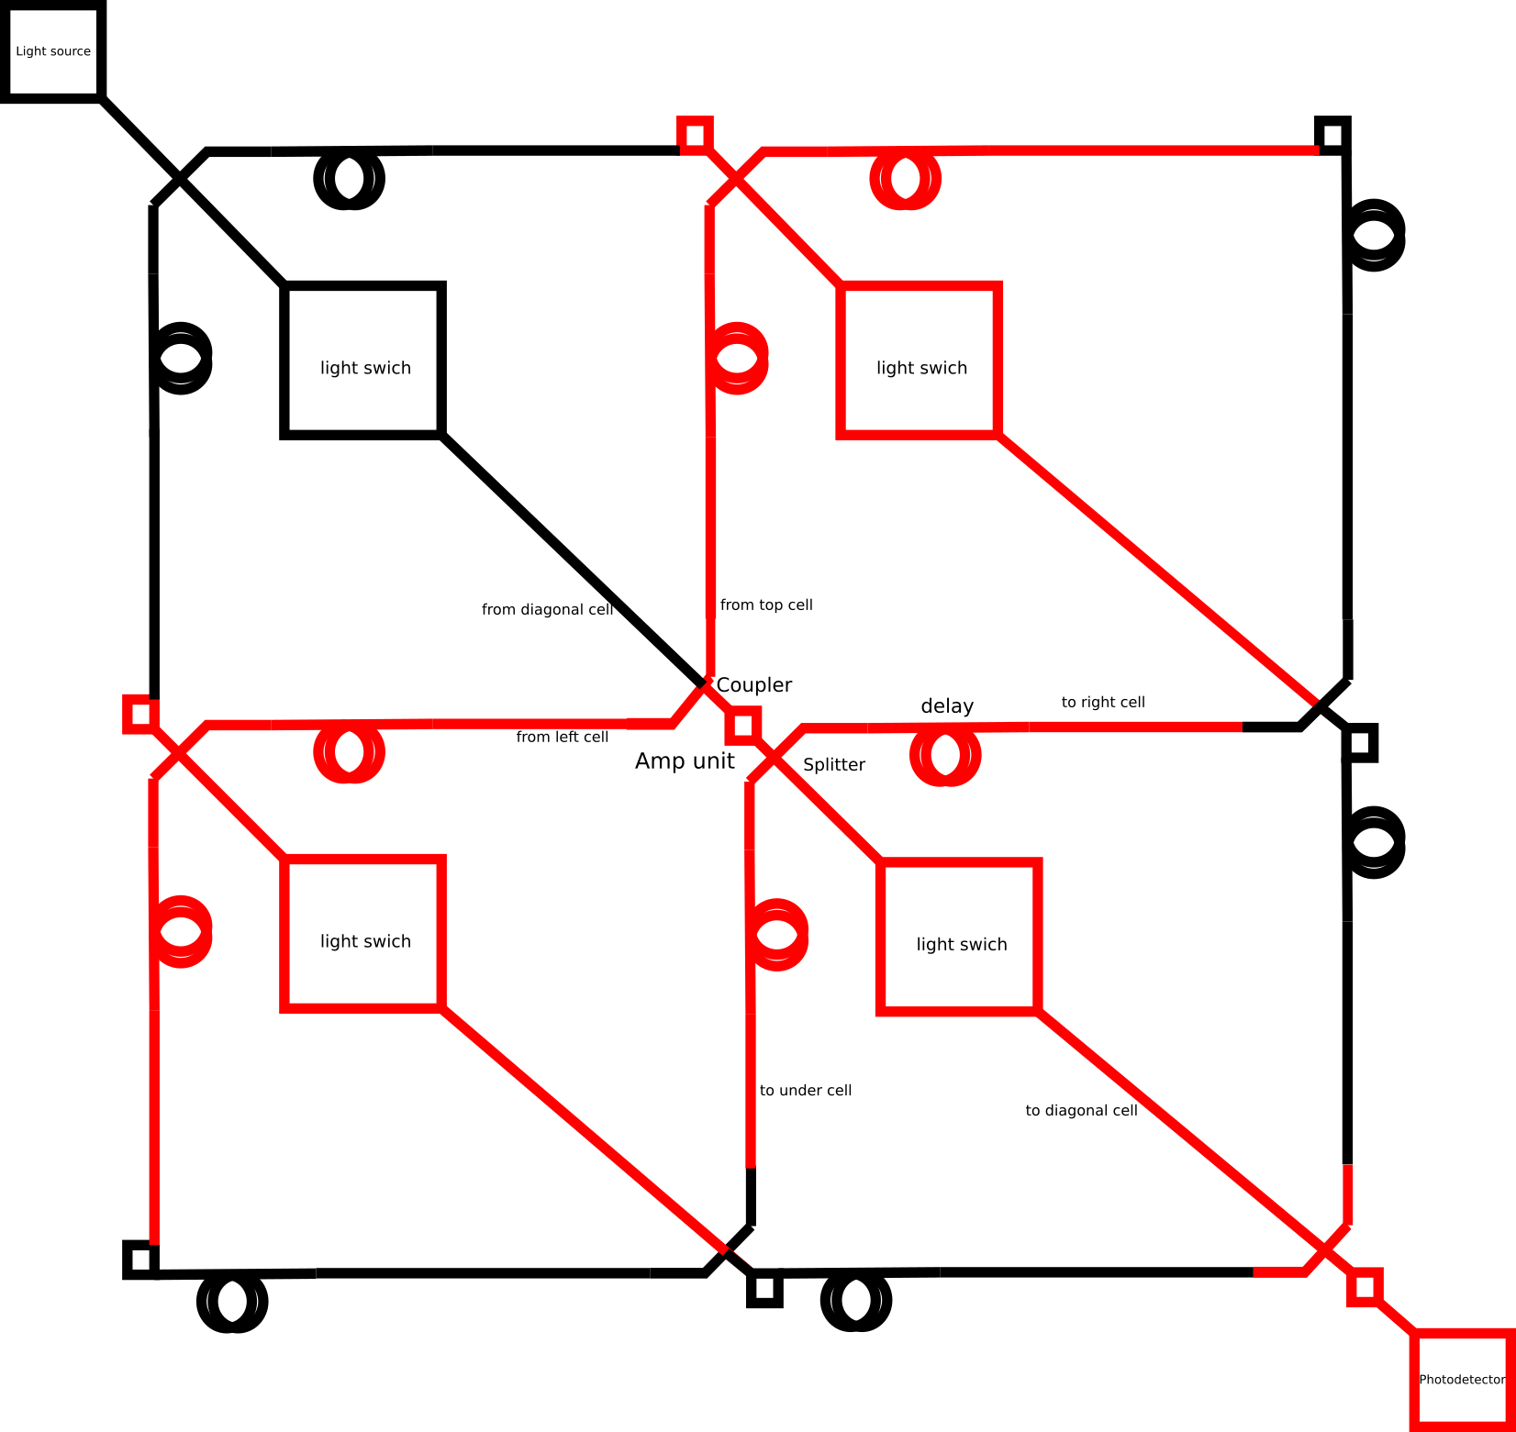
信号伝搬の挙動

Slide 41
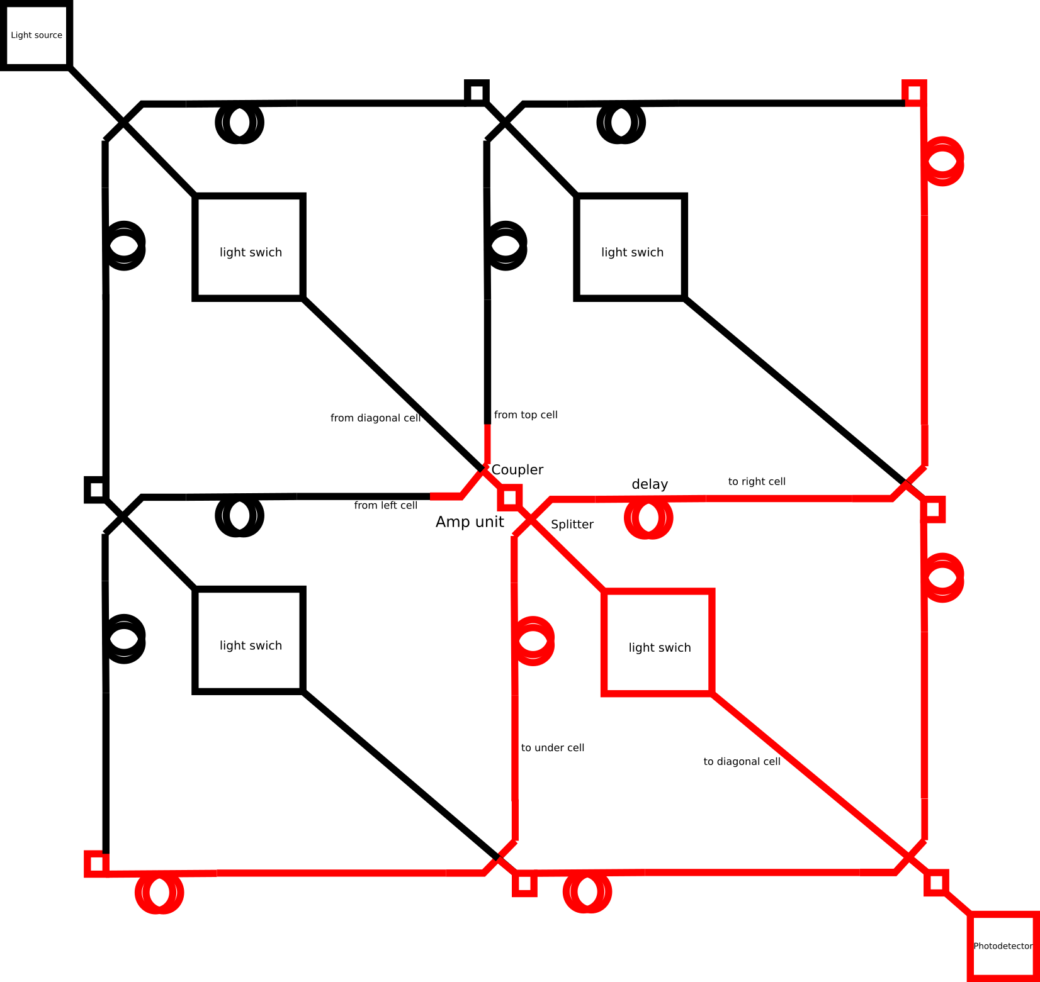
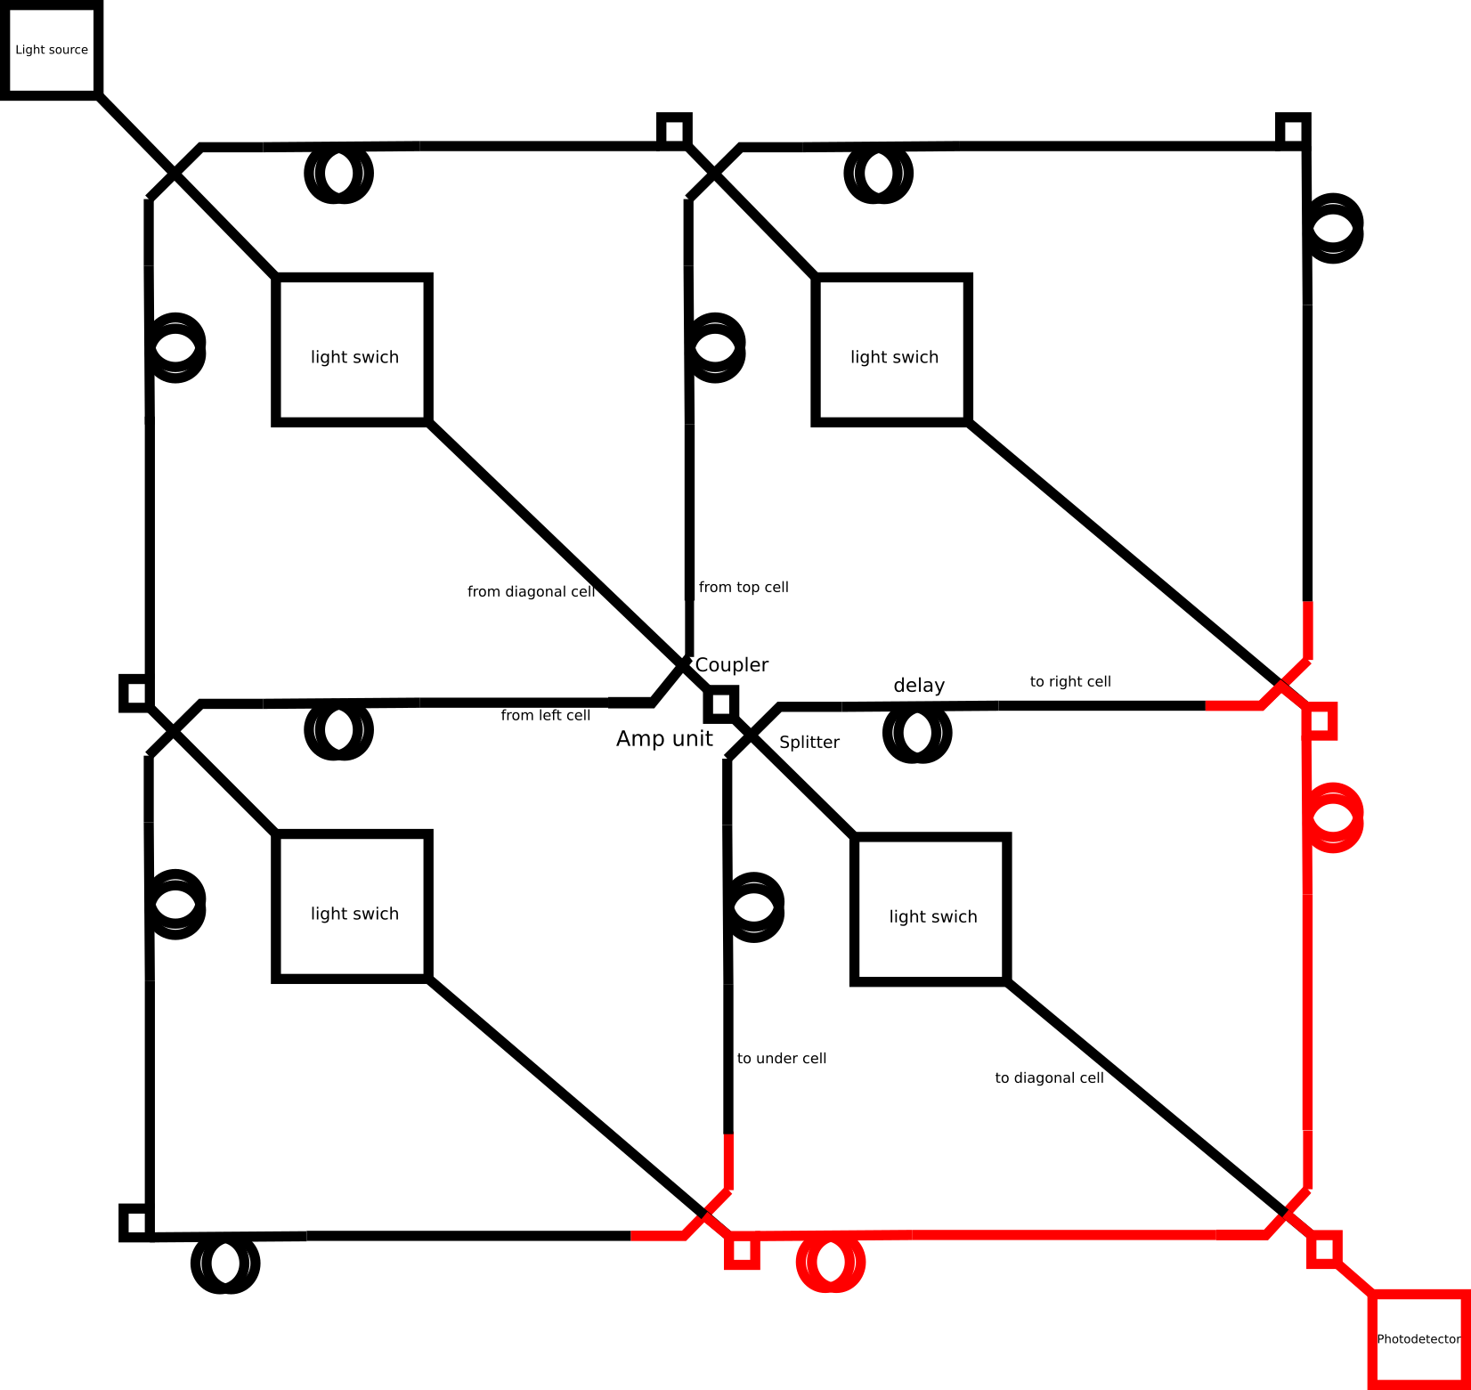
信号伝搬の挙動

Slide 42
設計選択肢候補の整理
配列アラインメントを対象とした場合
アルゴリズムとの親和性・実現可能性に関わる項目
最大値または最小値スコア関数に基づく計算
スコア行列に基づく出力への重み付け
性能や回路規模に関わる項目
耐ノイズ性
配列数（スコアマトリックス依存）
波長多重可能性
検出の容易さ
Notes:
配列数で出力の変化量のレンジがある程度決まる．（使用するスコアマトリクスにも依存） ワーストケースは完全不一致．そのスコアを計測することが可能かどうか

Slide 43
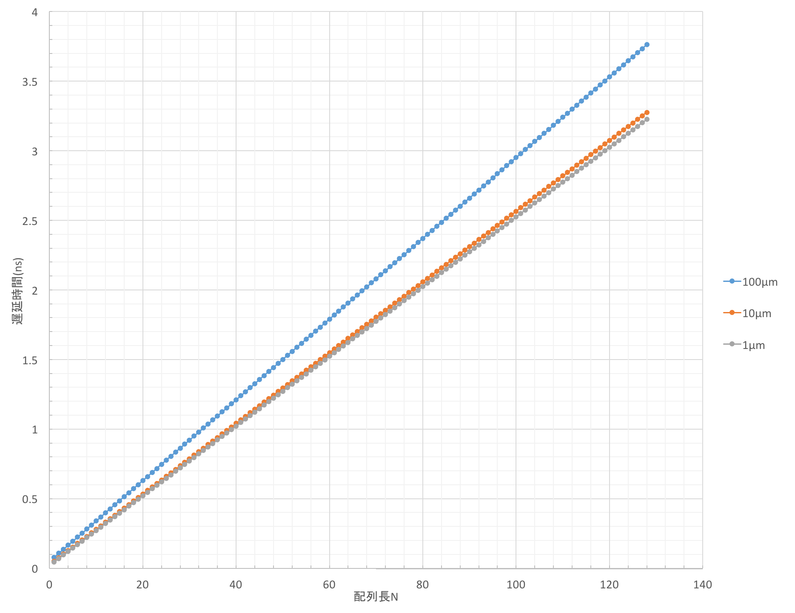
遅延時間
Notes:
１１
配線遅延は考慮してない．
光遅延

Slide 44
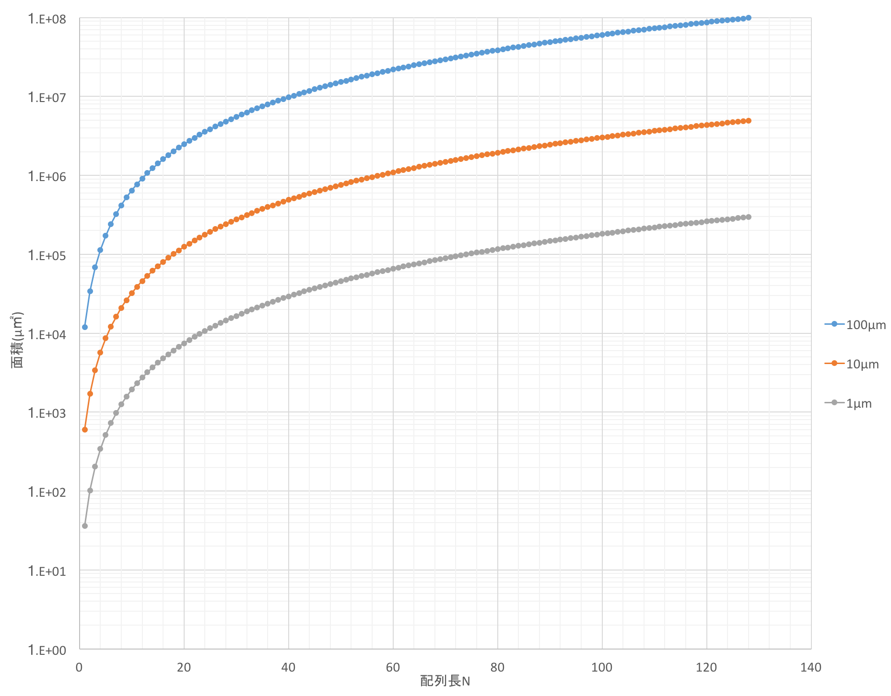
面積

Slide 45
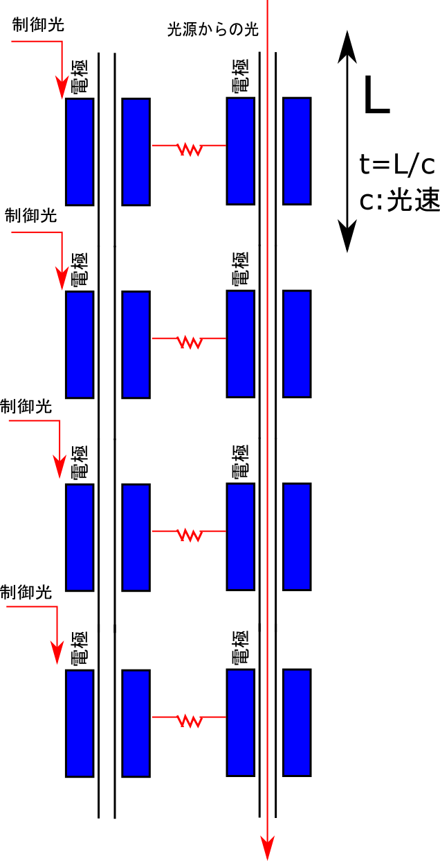
光素子の素子内伝搬時間
素子内の伝搬時間．
素子のゲートの長さだけを考えればよい．
素子が1[mm]なら10[ps], 1[cm]なら100[ps] かかる

Slide 46
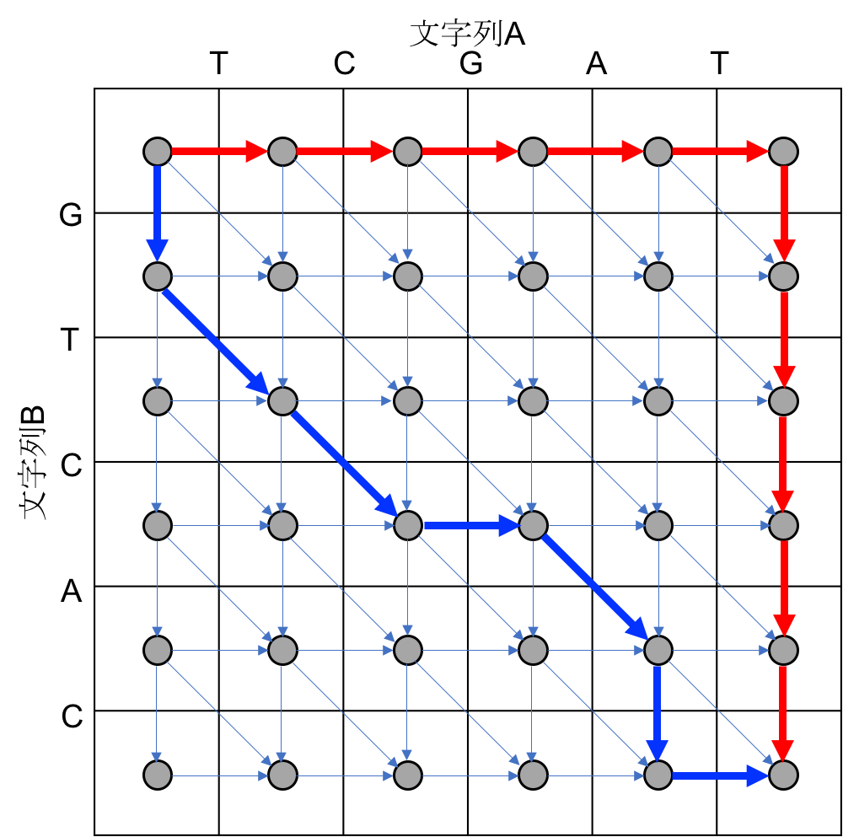
編集グラフ
編集グラフ
2 つの文字列間において，取りうる限りの配置の 2 次元表現である有向非巡回グラフ
全てのエッジが編集操作に対応
垂直の矢印：挿入
水平の矢印：削除
斜めの矢印：一致
青の経路 (a)
赤の経路 (b) に対応
A | _ | T | C | G | A | _ | T
B | G | T | C | _ | A | C | _
(a)
A | T | C | G | A | T | _ | _ | _ | _ | _
B | _ | _ | _ | _ | _ | G | T | C | A | C
(b)
Notes:
例えば、図 2.1(e) の青と赤の矢印 は，それぞれ図 2.1(a) および図 2.1(c) に示す 2 つの特定のアライメントに対応している.

Slide 47
動的計画法による編集距離の計算
文字列A
T
C
G
A
T
編集グラフ上の各ノード
部分問題の最適解に対応するスコアを計算
→最初のノードから自身への最短経路または最長経路に対応するスコアを計算
隣接するノードは，計算が対角線に沿って進むにつれてそれ以前の最適解を利用して自身のスコアを計算
0
1
 | 1
 |  | 1 | 2
 |  |  |  | 2
 |  |  |  | 3 | 4
G
T
文字列B
C
A
C
Notes:
動的計画法は小さな部分 問題から始めて次第に大きな問題を漸進的に解決し，各ステップはそれ以前の計算の結果に 依存している.

Slide 48
スコアマトリックス
文字列A
T
C
G
A
T
塩基同士やアミノ酸同士の置換確率を行列にしたもの
編集グラフの各エッジに重み付け
アラインメントスコアが計算できる
各アラインメントのメリットを相対的に決定
G
T
文字列B
C
A
C
Notes:
さらに，アラインメントの相対的なメリットを決定するためにスコアマトリックスというものを導入します．
アラインメントスコアと呼ばれる各エッジのスコア
一致・不一致のペナルティは比較するもじに依存．

Slide 49
スコアマトリックス
文字列A
塩基同士やアミノ酸同士の置換確率を行列にしたもの
最短経路探索
T
C
G
A
T
0
1
1
1
1
1
G
1
2
1
2
1
1
1
2
1
2
1
1
1
1
1
1
 | A | C | T | G
A | 1 | 2 | 2 | 2
C | 2 | 1 | 2 | 2
T | 2 | 2 | 1 | 2
G | 2 | 2 | 2 | 1
T
1
1
1
2
1
2
1
2
1
1
1
1
1
1
1
1
文字列B
1
2
1
1
1
2
1
2
1
2
1
C
1
1
1
1
1
A
1
2
1
2
1
2
1
1
1
2
1
1
1
1
1
1
C
1
2
1
1
1
2
1
2
1
2
1
1
1
1
1
1
ギャップのスコアは1とする
Notes:
一致・不一致のペナルティは比較するもじに依存．

Slide 50
スコアマトリックス
文字列A
塩基同士やアミノ酸同士の置換確率を行列にしたもの
最短経路探索
T
C
G
A
T
0 | 1
1
1
1
1
1
1
G
1
2
1
2
1
1
1
2
1
2
1
1
1
1
1
1
 | A | C | T | G
A | 1 | 2 | 2 | 2
C | 2 | 1 | 2 | 2
T | 2 | 2 | 1 | 2
G | 2 | 2 | 2 | 1
T
1
1
1
2
1
2
1
2
1
1
1
1
1
1
1
1
文字列B
1
2
1
1
1
2
1
2
1
2
1
C
1
1
1
1
1
A
1
2
1
2
1
2
1
1
1
2
1
1
1
1
1
1
C
1
2
1
1
1
2
1
2
1
2
1
1
1
1
1
1
ギャップのスコアは1とする
Notes:
5一致・不一致のペナルティは比較するもじに依存．

Slide 51
スコアマトリックス
文字列A
塩基同士やアミノ酸同士の置換確率を行列にしたもの
最短経路探索
T
C
G
A
T
0 | 1 | 2
1 | 2
2
1
1
1
1
1
G
1
2
1
2
1
1
1
2
1
2
1
1
1
1
1
1
 | A | C | T | G
A | 1 | 2 | 2 | 2
C | 2 | 1 | 2 | 2
T | 2 | 2 | 1 | 2
G | 2 | 2 | 2 | 1
T
1
1
1
2
1
2
1
2
1
1
1
1
1
1
1
1
文字列B
1
2
1
1
1
2
1
2
1
2
1
C
1
1
1
1
1
A
1
2
1
2
1
2
1
1
1
2
1
1
1
1
1
1
C
1
2
1
1
1
2
1
2
1
2
1
1
1
1
1
1
ギャップのスコアは1とする
Notes:
5一致・不一致のペナルティは比較するもじに依存．

Slide 52
スコアマトリックス
文字列A
塩基同士やアミノ酸同士の置換確率を行列にしたもの
最短経路探索
T
C
G
A
T
0 | 1 | 2 | 3 | 4 | 5
1 | 2 | 3 | 3 | 4 | 5
2 | 2 | 3 | 4 | 5 | 5
3 | 3 | 3 | 4 | 5 | 6
4 | 4 | 4 | 5 | 5 | 6
5 | 5 | 5 | 6 | 6 | 7
1
1
1
1
1
G
1
2
1
2
1
1
1
2
1
2
1
1
1
1
1
1
 | A | C | T | G
A | 1 | 2 | 2 | 2
C | 2 | 1 | 2 | 2
T | 2 | 2 | 1 | 2
G | 2 | 2 | 2 | 1
T
1
1
1
2
1
2
1
2
1
1
1
1
1
1
1
1
文字列B
1
2
1
1
1
2
1
2
1
2
1
C
1
1
1
1
1
A
1
2
1
2
1
2
1
1
1
2
1
1
1
1
1
1
C
1
2
1
1
1
2
1
2
1
2
1
1
1
1
1
1
ギャップのスコアは1とする
Notes:
5一致・不一致のペナルティは比較するもじに依存．

Slide 53
スコアマトリックス
文字列A
塩基同士やアミノ酸同士の置換確率を行列にしたもの
最短経路探索
T
C
G
A
T
0 | 1 | 2 | 3 | 4 | 5
1 | 2 | 3 | 3 | 4 | 5
2 | 2 | 3 | 4 | 5 | 5
3 | 3 | 3 | 4 | 5 | 6
4 | 4 | 4 | 5 | 5 | 6
5 | 5 | 5 | 6 | 6 | 7
1
1
1
1
1
G
1
2
1
2
1
1
1
2
1
2
1
1
1
1
1
1
 | A | C | T | G
A | 1 | 2 | 2 | 2
C | 2 | 1 | 2 | 2
T | 2 | 2 | 1 | 2
G | 2 | 2 | 2 | 1
T
1
1
1
2
1
2
1
2
1
1
1
1
1
1
1
1
文字列B
1
2
1
1
1
2
1
2
1
2
1
C
1
1
1
1
1
A
1
2
1
2
1
2
1
1
1
2
1
1
1
1
1
1
C
1
2
1
1
1
2
1
2
1
2
1
1
1
1
1
1
ギャップのスコアは1とする
Notes:
5一致・不一致のペナルティは比較するもじに依存．どの入力を選択したかを記録しておければ経路を辿ってアラインメントも決定できる

Slide 54
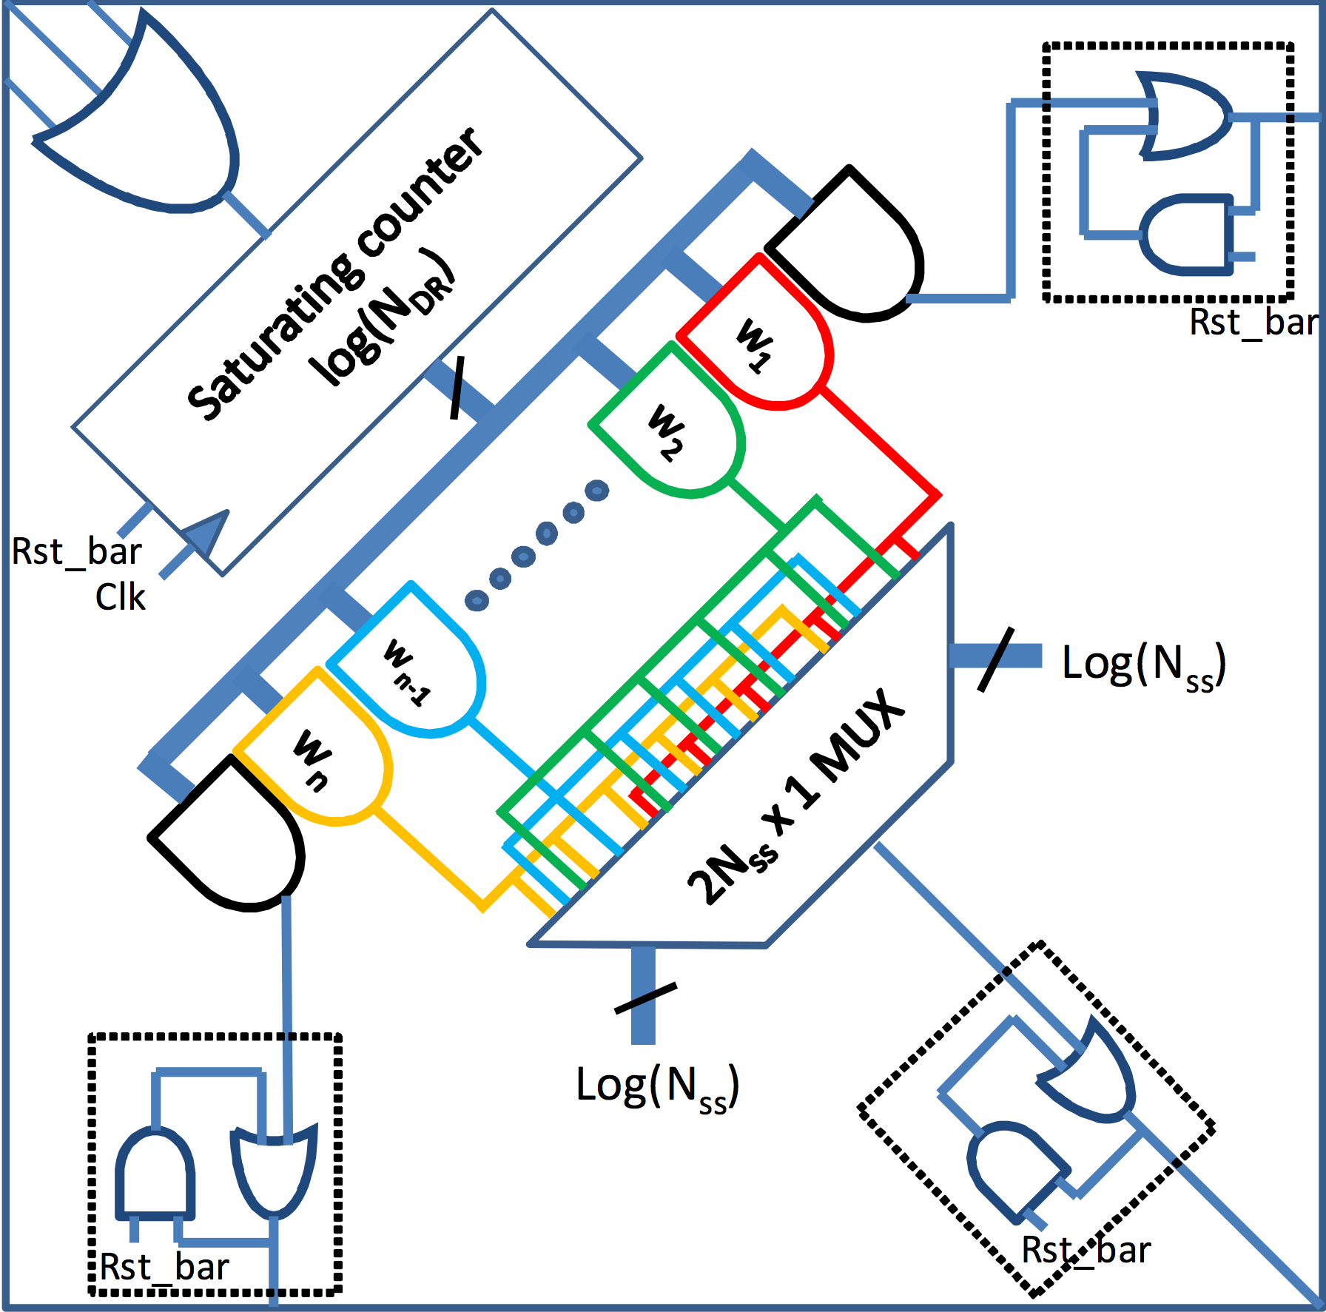
CMOSを用いたレースロジックの実装例
同期型
飽和アップカウンタでセルからの出力のタイミングをクロックと同期
上・斜上・左のセルからの入力はORゲートを通過
→最小値スコア関数の処理をしているのと同義
各色のゲートでそれぞれ任意の重み付け．MUXで所望の重みを選択
→スコア行列に基づく出力への重み付け
Madhavan, Advait, Timothy Sherwood, and Dmitri Strukov. “Race logic: A hardware acceleration for dynamic programming algorithms.” ACM SIGARCH Computer Architecture News 42.3 (2014): 517-528.より引用

Slide 55
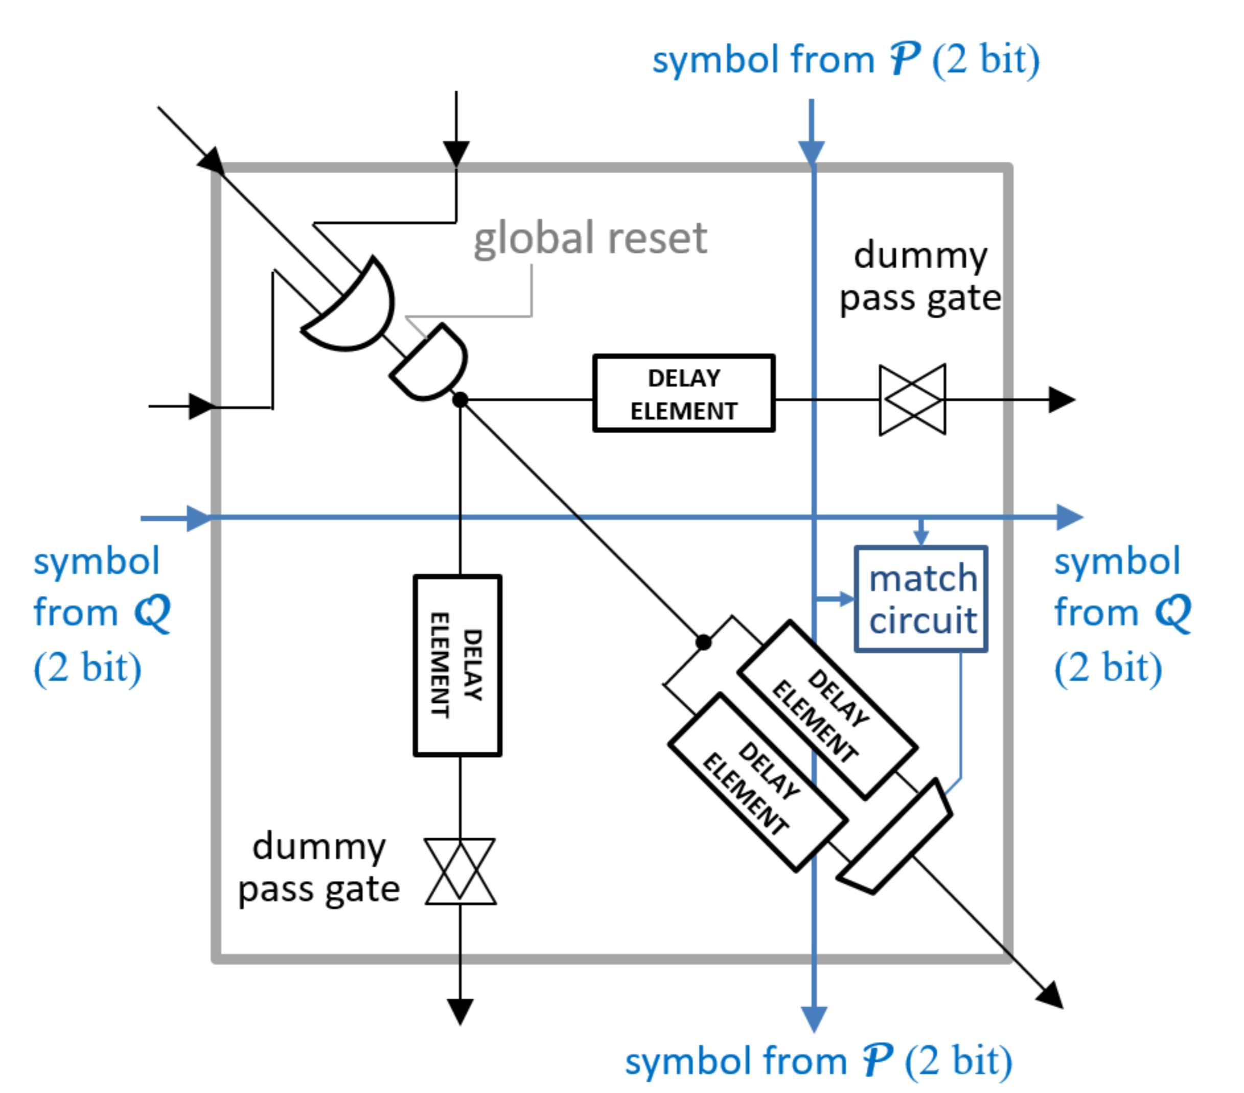
CMOSを用いたレースロジックの実装例
非同期型
ダミーパスゲートで出力信号の遅延時間を調整
上・斜上・左のセルからの入力はORゲートを通過
→最小値スコア関数の処理をしているのと同義
各パスでそれぞれ任意の重み付け．MUXで所望の重みを選択
→スコア行列に基づく出力への重み付け
Madhavan, Advait, Timothy Sherwood, and Dmitri Strukov. "A 4-mm 2 180-nm-CMOS 15-Giga-cell-updates-per-second DNA sequence alignment engine based on asynchronous race conditions." Custom Integrated Circuits Conference (CICC), 2017 IEEE. IEEE, 2017.より引用

